Slide 1

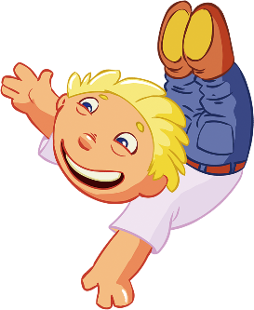


BÀI 10: KHỦNG LONG
TIẾNG VIỆT LỚP 2

Slide 2
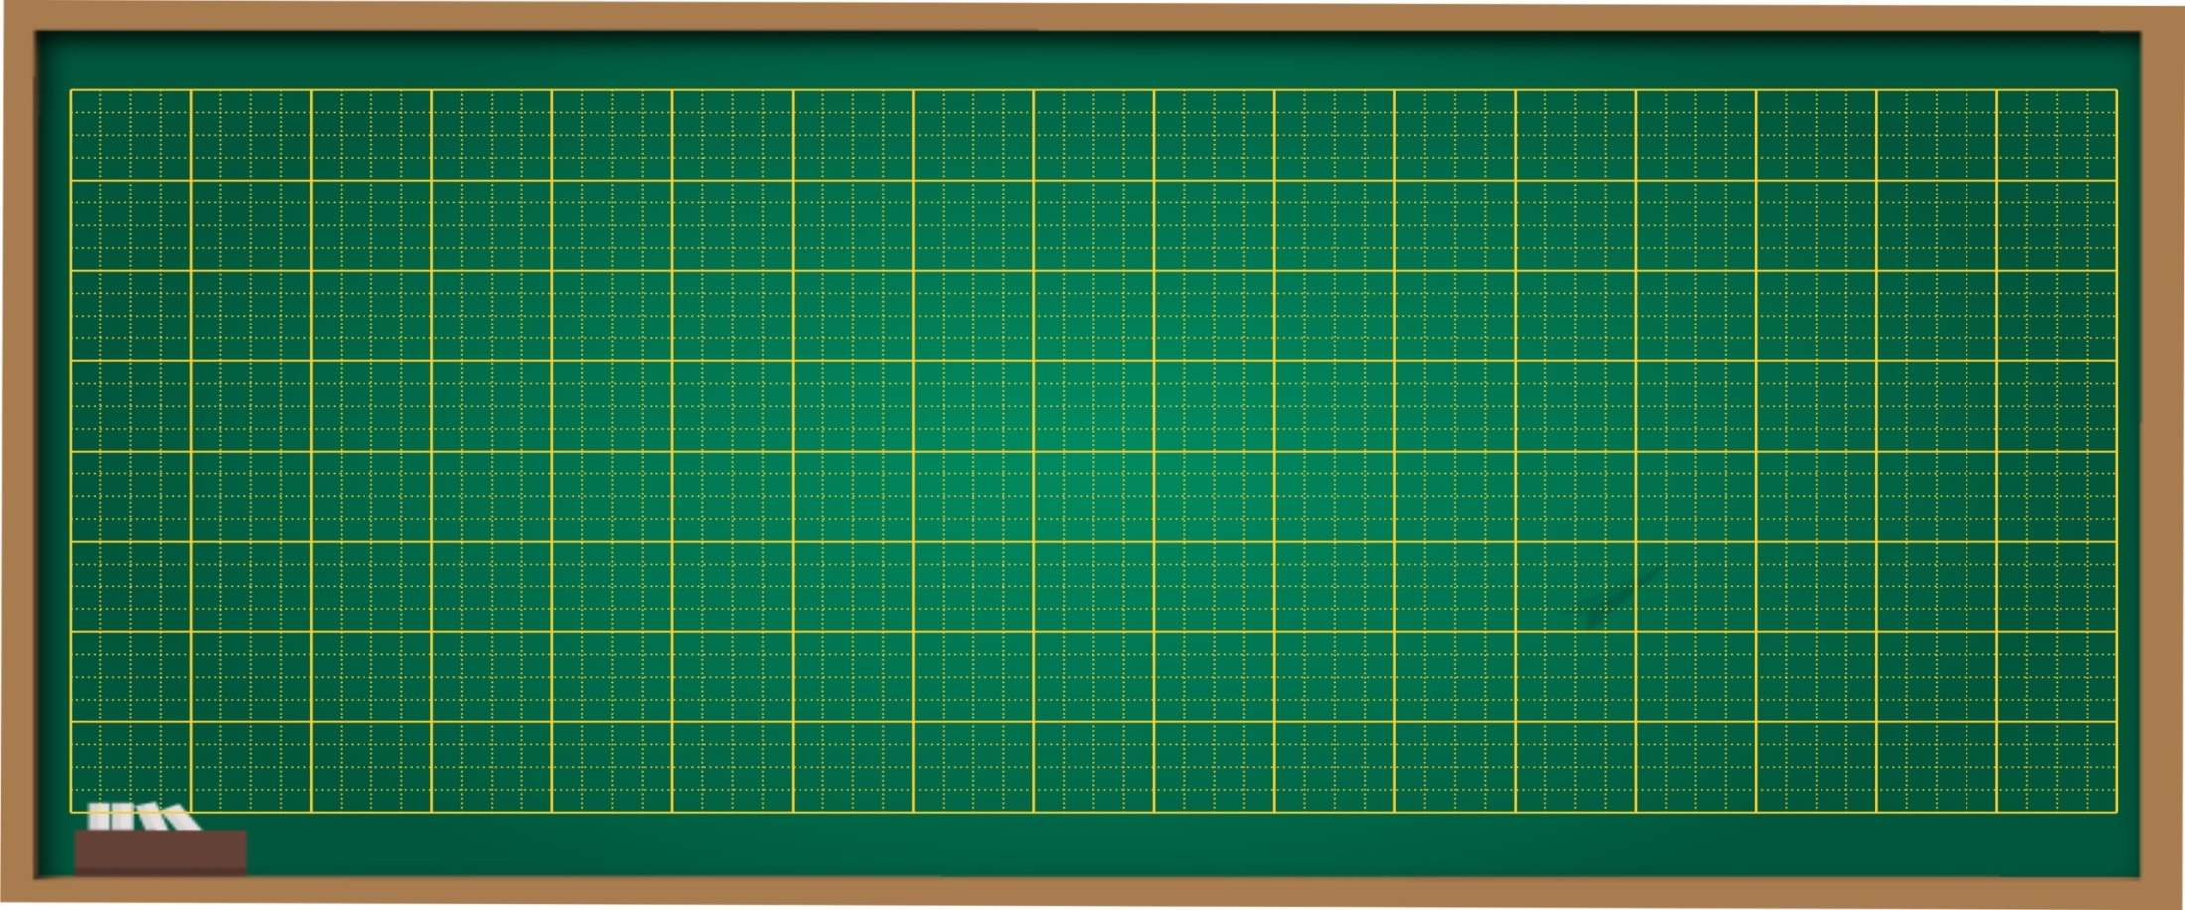
Thứ sáu ngày 25 tháng 2 năm 2022
Tiếng việt
Bài 10: Khủng long

Slide 3



Khởi động

Slide 4
TIẾT 5

Slide 5

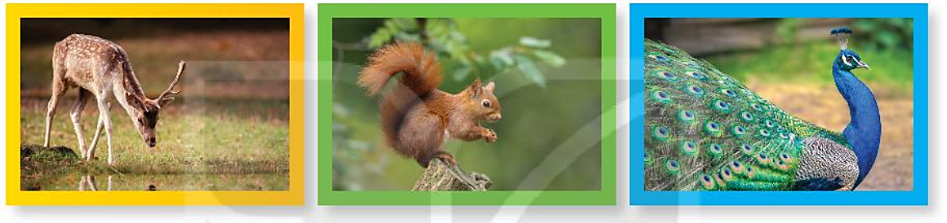
1. Nói tên các con vật trong mỗi bức ảnh dưới đây.
hươu
sóc
công

Slide 6

2. Viết 3 – 5 câu giới thiệu tranh (ảnh) về một con vật mà em yêu thích.
GỢI Ý
Em nhìn thấy tranh (ảnh) ở đâu?
Trong tranh (ảnh) có con vật nào? Con vật đó đang làm gì? Nó có đặc điểm gì nổi baath?
Em có thích tranh (ảnh) đó không? Vì sao?

Slide 7
2. Viết 3 – 5 câu giới thiệu tranh (ảnh) về một con vật mà em yêu thích.
GỢI Ý
Em nhìn thấy tranh (ảnh) ở đâu?
Ví dụ; Bố em mua về, Mẹ em tự thêu, em mua, em được bạn tặng……. Nó được treo ở phòng em, hay treo ở phòng khách…

Slide 8
2. Viết 3 – 5 câu giới thiệu tranh (ảnh) về một con vật mà em yêu thích.
GỢI Ý
Trong tranh (ảnh) có con vật nào? Con vật đó đang làm gì? Nó có đặc điểm gì nổi bật?
Ví dụ: Trong bức tranh có con chó, mèo, chim, sóc, hươu, ngựa…. Nó đang ăn cỏ, uống nước, chạy. Xèo đuôi, bắt chuột, nô đùa…..
Đặc điểm: chú có bộ lông rất đẹp, chú chạy rất nhanh để đuổi chú mèo, chim đang bay, sóc nhìn rất đáng yêu….

Slide 9
2. Viết 3 – 5 câu giới thiệu tranh (ảnh) về một con vật mà em yêu thích.
GỢI Ý
Em có thích tranh (ảnh) đó không? Vì sao?
Em rất thích bưc tranh vì nó làm cho căn phòng thêm đẹp hơn.

Slide 10
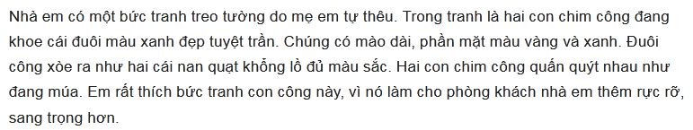

Slide 11
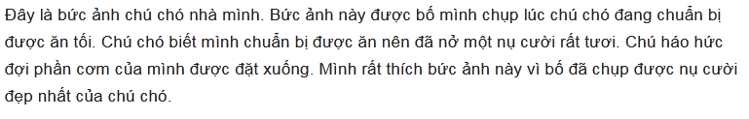

Slide 12
TIẾT 6

Slide 13
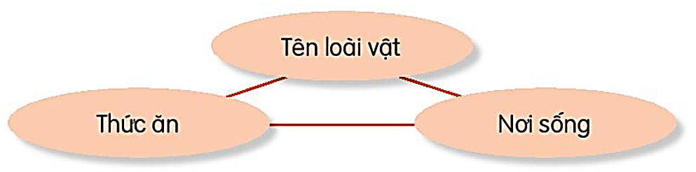
  ĐỌC MỞ RỘNG
  Tìm đọc sách báo viết về động vật hoang dã (hổ, báo, sư tử,…)
  Giới thiệu với các bạn một số thông tin về loài vật đó.

Slide 14
Tìm hiểu về con voi

Slide 15

CỦNG CỐ, DẶN DÒ

Slide 16


TẠM BIỆT, HẸN GẶP LẠI

